Slide 1
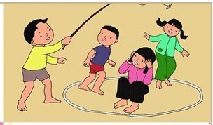
TRÒ CHƠI DÂN GIAN “LÙA VỊT"
* Luật chơi: người lùa vịt đập vào vịt, vịt phải ra ngoài thế chỗ cho người làm chăn vịt.

Slide 2
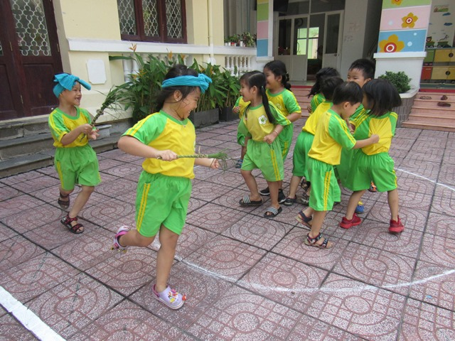
* Cách chơi: - Tập thể chơi cử 1 bạn làm người chăn vịt ( hoặc người lùa vịt) đứng ở ngoài vòng tròn, các bạn còn lại đứng trong vòng tròn làm vịt. - Khi có lệnh chơi hổ ( người lùa vịt) chạy quanh vòng tròn, tìm cách đập vào người các bạn đứng trong vòng tròn.

